Slide 1
Ligações intermoleculares

Slide 2
As forças de interação entre moléculas, forças intermoleculares, são forças atrativas, de natureza essencialmente eletrostática, que se estabelecem entre as moléculas e que permitem a formação de líquidos e sólidos, por exemplo.
Enquanto as forças intramoleculares mantêm os átomos de uma molécula unidos, as forças intermoleculares mantêm coesas as moléculas que constituem uma dada substância.
Em geral, as forças intermoleculares são menos intensas do que as forças intramoleculares. Isto porque, ao contrário das ligações químicas entre átomos, as ligações entre moléculas não correspondem nem a partilha nem a troca de eletrões.
O tipo de forças intermoleculares que se estabelecem entre as moléculas de uma substância determina as propriedades macroscópicas dessa substância.

Slide 3
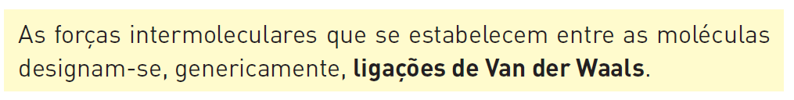
Ligações de Van der Waals
As interações moleculares que podem estabelecer-se entre moléculas são determinadas pelo facto de as moléculas serem ou não polares.
As ligações (ou forças) de Van der Waals são o nome genérico dado às interações entre moléculas com diferentes polaridades. Estas ligações podem ser de três tipos, por ordem decrescente da sua intensidade.

Slide 4
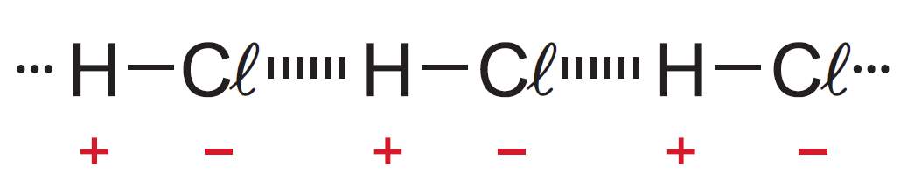
Ligações entre moléculas polares
Quando as moléculas são polares, a sua densidade eletrónica é, como já
vimos, assimétrica. Neste caso, estabelece-se uma atração eletrostática entre polos de sinais opostos que assegura a ligação intermolecular: os polos positivos das moléculas atraem os polos negativos de outras moléculas, e vice-versa.
Como ambas as moléculas possuem dipolos, chamam-se ligações dipolo permanente-dipolo permanente.
No cloreto de hidrogénio, a ligação entre os polos positivos (átomos de H) das moléculas e os seus polos negativos (átomos de Cl) é bastante intensa. O mesmo sucede no brometo de hidrogénio (HBr) e no iodeto de hidrogénio (HI).

Slide 5
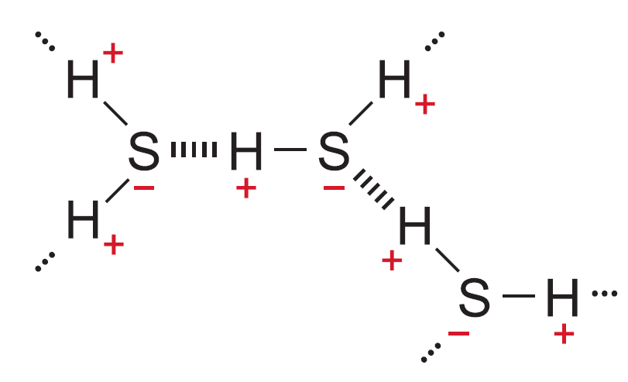
As ligações intermoleculares nas moléculas de sulfureto de hidrogénio são entre dipolos permanentes porque há concentração de cargas negativas em redor do átomo de enxofre, criando um polo negativo. Embora esta molécula tenha uma estrutura semelhante à da água, o tipo de ligações que se estabelecem na água é, como veremos, um caso particular.

Slide 6
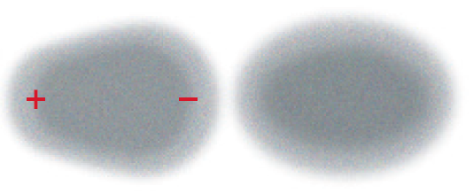
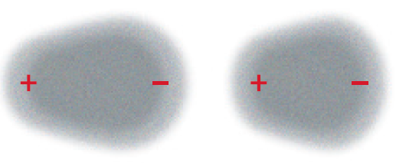
Ligações com um dipolo induzido
Em misturas entre moléculas polares (ou compostos iónicos) e moléculas apolares, a existência de polos bem definidos provoca deslocações das cargas elétricas nas moléculas apolares. Os eletrões da molécula apolar tendem a aproximar-se do polo positivo e a molécula apolar deixa de ter uma distribuição simétrica de cargas.
Uma molécula polar, próxima de uma molécula apolar, vai exercer forças de atração/repulsão sobre as suas cargas elétricas, que inicialmente estão distribuídas de forma simétrica.
A molécula apolar fica com uma polaridade induzida. Parte das suas cargas negativas desloca-se para próximo do polo positivo da molécula polar. A distribuição de cargas deixa de ser simétrica e surgem dois polos.

Slide 7
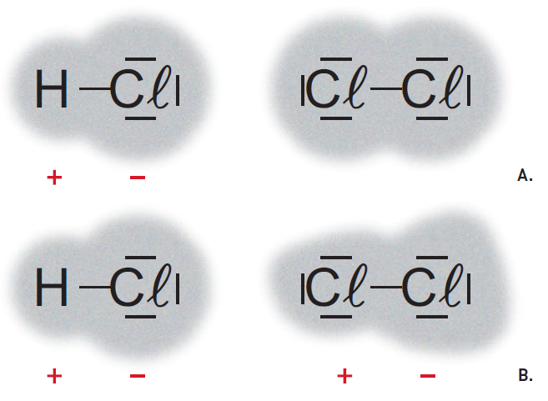
As moléculas polares induzem assim o aparecimento de um dipolo nas moléculas apolares – dizemos que estas adquiriram um dipolo induzido, que é momentâneo e desaparecerá quando a distância entre moléculas aumentar.
A estas ligações chama-se também ligações dipolo permanente-dipolo induzido.
Um exemplo deste tipo de ligação é a que se estabelece entre o cloreto de hidrogénio (HCl) e as moléculas de cloro (Cl₂).
Representação da ligação dipolo permanente–dipolo induzido entre as moléculas de HCl e Cl₂: A. Os pares não ligantes da molécula de Cl₂ estão distribuídos inicialmente de forma simétrica, e a molécula é apolar. B. Mas a proximidade dos polos do HC’ distorce a distribuição de carga e as moléculas de Cl₂ adquirem um dipolo induzido, através do qual se ligam, por atração eletroestática, ao HCl.

Slide 8
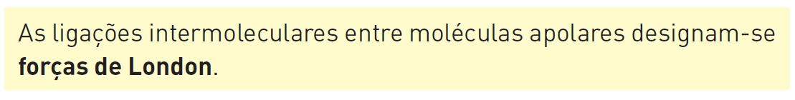
Ligações entre dipolos instantâneos e dipolos induzidos
Mesmo entre moléculas apolares há a possibilidade de existirem ligações, ainda que mais fracas do que as que vimos até aqui.
O que se passa é que os eletrões não estão imóveis nas moléculas, estando sim em constante movimento. É assim possível que, de forma espontânea e durante um breve momento, se concentrem mais eletrões numa dada zona de uma molécula apolar.
Quando isto acontece a distribuição de cargas na molécula deixa de ser simétrica e ela ganha um dipolo instantâneo. Este dipolo vai induzir dipolos em moléculas apolares vizinhas e assim estabelecem-se ligações dipolo instantâneo-dipolo induzido ou forças (de dispersão) de London.

Slide 9
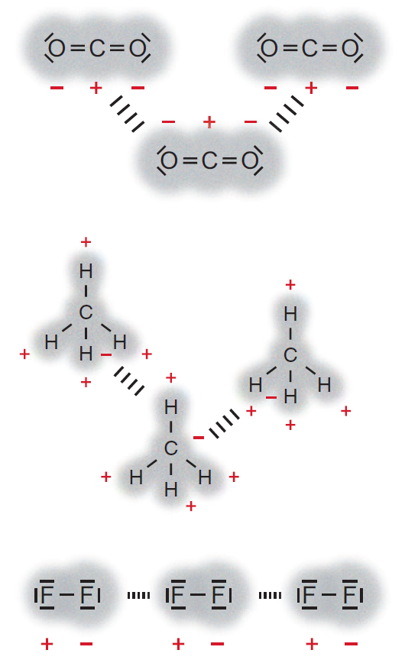
As ligações que se estabelecem entre as moléculas apolares de CO₂, CH₄ e F₂ são exemplos de forças de London.
De referir que as forças de dispersão de London estão sempre presentes, tanto nas moléculas polares como nas apolares. No entanto, só são predominantes entre moléculas apolares, com algumas exceções.
É também este tipo de interações que se estabelece entre os átomos dos gases nobres, como o hélio ou o néon. Como essas interações são muito fracas, estes gases têm temperaturas de condensação próximas do zero absoluto (-273 °C).

